Slide 1

Analisis Data Transaksi Pengguna

Slide 2
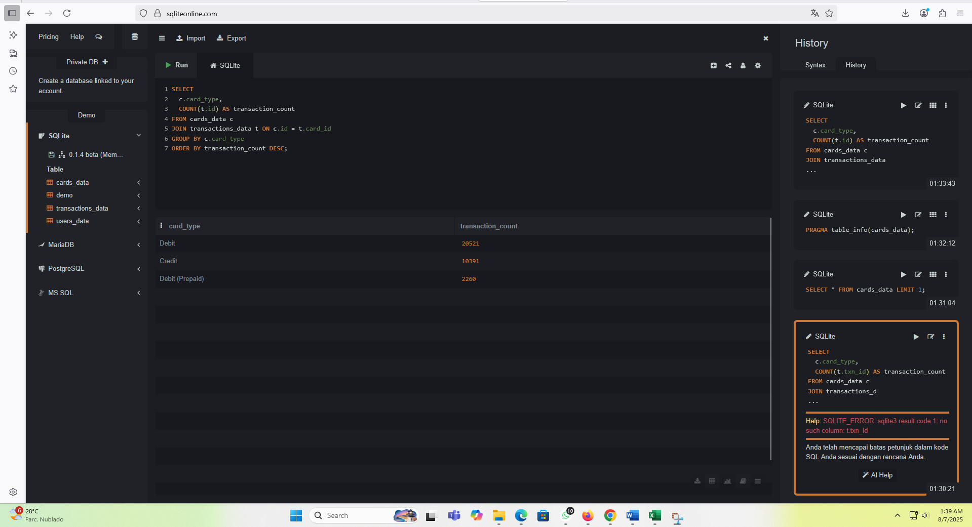
Jumlah transaksi sesuai dengan Jenis Kartu :

Slide 3
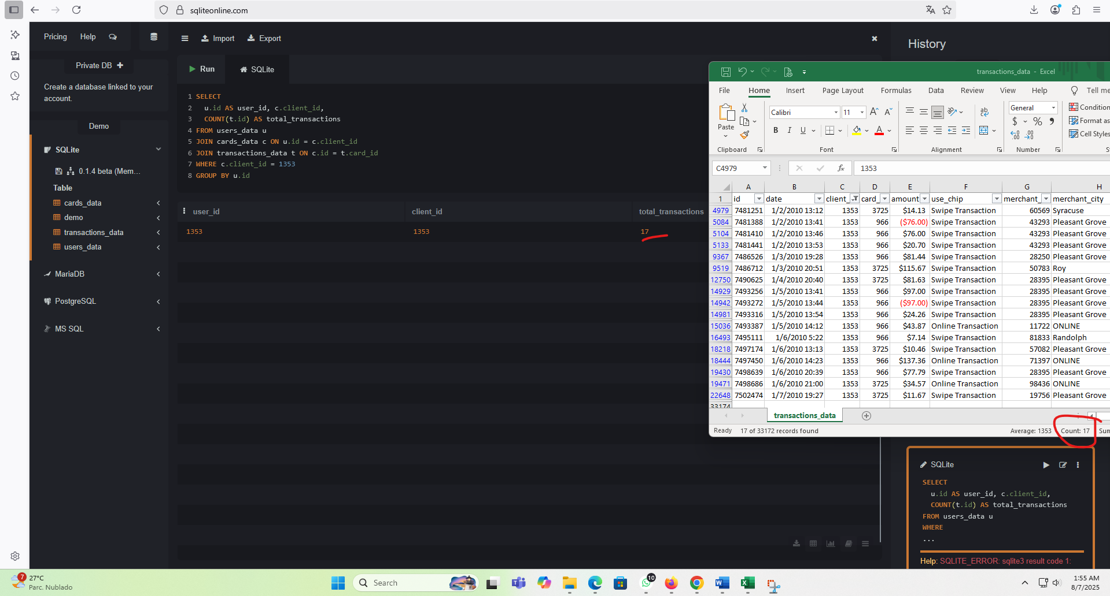
Jumlah transaksi sesuai dengan client id tertentu (misal : 1353) :

Slide 4
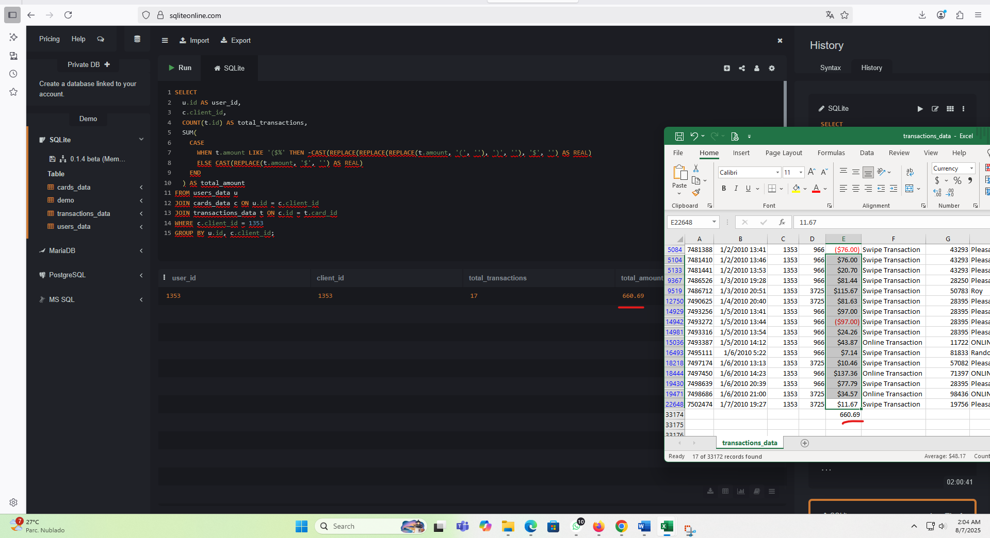
Jumlah amount transaksi untuk client id 1353 :

Slide 5
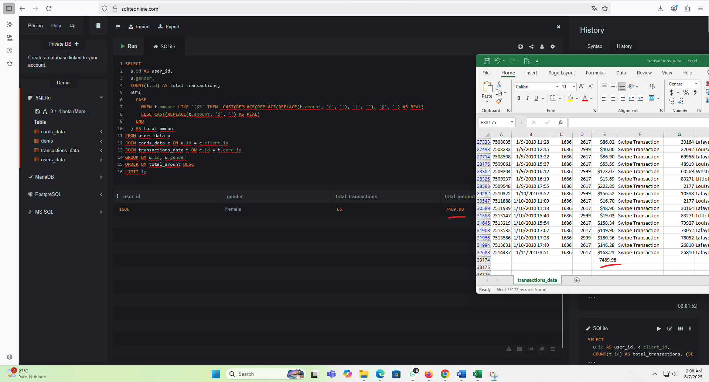
Client ID dengan jumlah amount terbanyak (menggunakan order by) :

